Slide 1
Projekt 2020

Slide 2
Ausgangslage
Die Anzahl aktiver Minigolfer ist in den letzten 20 Jahren dramatisch zurückgegangen
Sämtliche Bemühungen diesen Abwärtstrend zu stoppen haben bisher keine nachhaltige Verbesserung gebracht
Gute Ideen und Ansätze sind und waren immer wieder vorhanden, sie wurden jedoch nicht konsequent durchgezogen oder auf zu wenig Schultern verteilt
Alle sind sich einig, dass man etwas tun sollte
Nicht alle die sich darüber einig sind, tun auch tatsächlich etwas

Slide 3
Zielsetzung Projekt 2020
Ziel ist es, bis im Jahr 2020 die Anzahl gelöster Lizenzen auf über 1’000 zu steigern. Dies entspricht einer Verdoppelung gegenüber dem aktuellen Stand.
 | 2015 | 2020
Vereine | 48 | ??
Lizenzen | ca. 550 | >1000
Die Zielerreichung ist einfach messbar!

Slide 4
Beschreibung Projekt 2020
Im Verlauf der nächsten 5 Jahre sollen eine Reihe von Massnahmen/Aktionen unter dem Label 2020 initiiert und durchgeführt werden
Alle Vereine sind aufgefordert, eigene Ideen laufend über die Kommission Mitgliederentwicklung einzubringen
Die Vereine sollen sich dazu committen, ob sie das Projekt 2020 aktiv unterstützen
Vereine können auch Interessengemeinschaften bilden, wenn sie z.B. nicht die Möglichkeit haben, Aktionen alleine durchzuführen
Über den Fortschritt soll mindestens 1x pro Jahr informiert werden
Als erste Massnahme wird ab 2016 die Turnierserie 2020 lanciert!

Slide 5
Turnier 2020
Das Turnier 2020 ist eine Art Volksturnier über 1 Runde
Gespielt wird mit einem einheitlichen Ballset (3 Bälle)
Diese Bälle können vom Spieler für Fr. 20.- gekauft werden oder werden ihm vom Verein leihweise zur Verfügung gestellt
Es gibt nur 2 Kategorien (U16 / Ü16)
Jeder Verein darf jährlich max. 2 Turniere 2020 durchführen
Es dürfen keine Lizenzierten mitspielen
Ein Spieler darf an beliebig vielen Turnieren dieser Serie starten
Der Turniereinsatz ist überall gleich: U16 = Fr. 5.-, Ü16 = Fr. 10.-
Die ersten drei pro Kategorie sind für den Final qualifiziert, es liegt in der Kompetenz des Veranstalters Nachrücker zu nominieren.
Der Final findet in der Halle statt (Olten / Langnau / Grindel)
Durchführung des Finals ist Sache von SwissMinigolf, darf aber auch von einem Verein übernommen werden

Slide 6
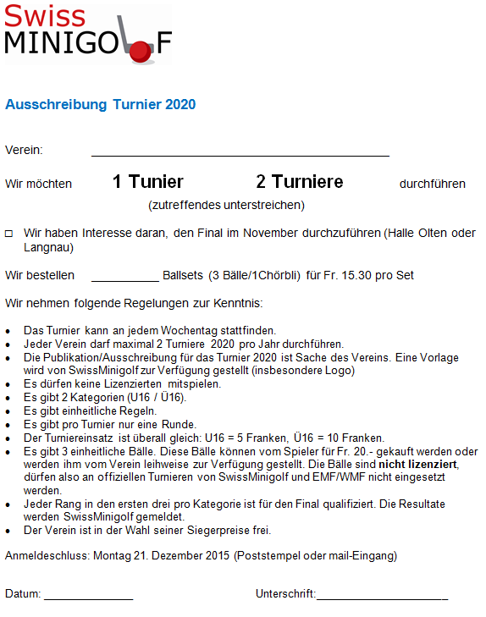
Nächste Schritte Turnier 2020
Bis 21.12.15 Anmeldung der Vereine und Bestellung der Ballsets (15.30/Set)
Bis 31.1.16 Meldung der Turnierdaten
1.3.16 Veröffentlichung Turnierdaten und Final- Ort/Datum
15.3.16 bis 30.9.16 Durchführung der Turniere 2020
Q4/2016 Austragung 1. Finalturnier

Slide 7
Beispiele weiterer Ideen für das Projekt 2020
Aktion | Beschreibung
5 Runden Minigolf für 20.- (Jugend 10.-) | Finanzierung durch Anlagebesitzer, wer mitmacht wird auf der Homepage SwissMinigolf publiziert
Neulizenz 20 | 20.- Rabatt auf Neulizenzen (Jugend 10.-), der Rabatt kann auf 1, 3 oder 5 Jahre gewährt werden, das wäre festzulegen
Lizenz 20 | Ein Verein generiert 20 neue Lizenzen innert 5 Jahren und kriegt dafür eine Belohnung
Sonderball 2020 | Verband lässt 1 Ball produzieren, welcher die ersten 50/100/200 Neulizenzierten gratis erhalten

